Slide 1
Обучителен модул 2
«ЕФЕКТИВНО УПРАВЛЕНИЕ НА ОБЩИНСКОТО ОБРАЗОВАНИЕ» (актуализация 2022 г.)
Този документ е създаден съгласно Административен договор № BG05SFOP001-2.015-0001-C01, проект „Повишаване на знанията, уменията и квалификацията на общинските служители“ за предоставяне на безвъзмездна финансова помощ по Оперативна програма „Добро управление“, съфинансирана от Европейския съюз чрез Европейския социален фонд.
www.eufunds.bg

Slide 2
Тема 2: Местна нормативна уредба - видове и минимално
съдържание на общинските наредби и правилници,
примерно съдържание на стратегия за развитие
на образованието, годишни планове
Този документ е създаден съгласно Административен договор № BG05SFOP001-2.015-0001-C01, проект „Повишаване на знанията, уменията и квалификацията на общинските служители“ за предоставяне на безвъзмездна финансова помощ по Оперативна програма „Добро управление“, съфинансирана от Европейския съюз чрез Европейския социален фонд.
www.eufunds.bg

Slide 3
Цели на обучението
Да се запознаят с йерархията в нормативните актове и с ролята на кмета и общинския съвет при нормотворчеството на местно ниво
Да знаят какви са ангажиментите на общините при изпълнение на чл.256, ал.1 от ЗПУО и да разбират ролята на местната власт в управлението образованието
Да са наясно със стъпките за формирането на дългосрочните, средносрочните и краткосрочните общински политики, както и с примерното съдържание на стратегия за развитие на предучилищното и училищното образование
Да се запознаят с видовете нормативни актове на местно ниво и минималното съдържание на общинските наредби и правилници
Да се запознаят с констатирани от ВАП допуснати грешки в общински наредби
Да са наясно с предизвикателствата, проблемите и добрите практики на общинско ниво

Slide 4
Йерархия на нормативните актове в България Конституция ↕

Slide 5
Формиране на общинските политики за развитие
Основните видове стратегически документи, които най-често се разработват от общинските администрации и се приемат от ОбС, са:
✓ Стратегия; времеви обхват:
✓ Политика; – дългосрочни (над 10 г.)
✓ Концепция; – средносрочни (от 3 до 9 г.)
✓ Програма; – краткосрочни (от 1 до 3 г.)
✓ План
Как се наричат общинските планове за развитие през настоящия
програмен период 2021-2027 г.

Slide 6
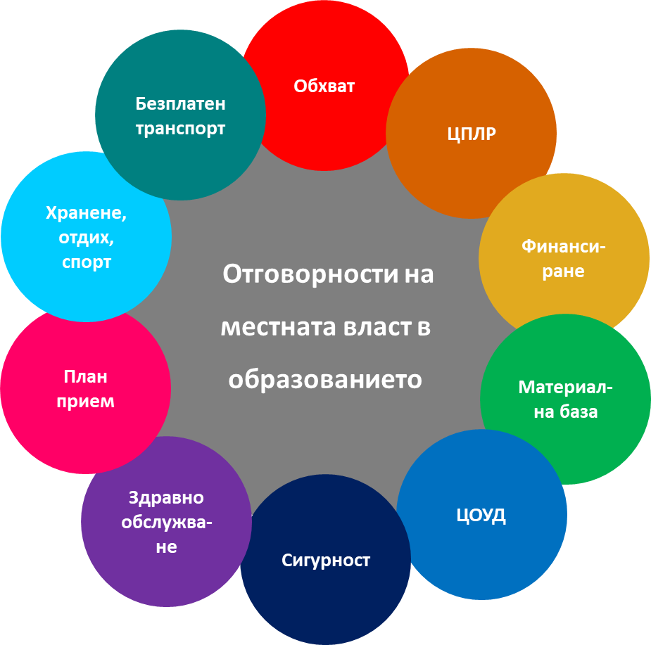
Работа в групи
С какви нормативни и административни актове общините осигуряват своите отговорности в образованието, регламентирани в чл. 256, ал.1 от ЗПУО?

Slide 7
Общински стратегии за развитие на предучилищното и училищното образование
Образованието е една от приоритетните цели в разработените и приетите планове за развитие на общините като основен фактор за личностно развитие, социална интеграция и професионално развитие.
Много общини разработват, а Общинските съвети приемат целево разработени секторни стратегии, в т.ч. Общински стратегии за развитие на предучилищното и училищното образование.
Заложено ли е нормативно изискване за това?
Подходът към определяне на времевия обхат на стратегиите е най-различен
Вие какъв подход бихте избрали и защо?

Slide 8
Примерни процедурни стъпки при разработване на стратегията
Предварително се координира дейността между заинтересованите институции и се осъществяват консултации с гражданския сектор;
Идентифицират се основните проблеми и се определят основните цели, приоритети и структурата на документа;
Формира се екип от експерти, на който се възлага разписването на конкретни текстове;
Набелязват се конкретни мерки/действия и очаквани резултати;
Всеки етапно разработен раздел (или вариант на проект на стратегията) се обсъжда и съгласува със заинтересованите страни;
Провеждат се обществени консултации по подготвения проект;
Проектът се внася за обсъждане и приемане от ОбС, заедно с протокола и/или предложенията от обществените консултации.

Slide 9
Примерно съдържание на стратегията
I. ВЪВЕДЕНИЕ
II. РЕФЕРЕНТНИ ДОКУМЕНТИ
ХАРАКТЕРИСТИКА на образователната система в общината - демографски процеси, структура и образователни институции, човешки ресурси, материална база и сграден фонд, извънкласни и извънучилищни дейности, финансиране
IV. SWОT АНАЛИЗ: силни и слаби страни, възможности и заплахи .
V. ВИЗИЯ ЗА РАЗВИТИЕТО на образованието в общината
VI. ЦЕЛИ И ПРИОРИТЕТНИ ОБЛАСТИ за развитие на образованието
VII. ДЕЙНОСТИ И МЕРКИ за постигане на целите на стратегията
VIII. ОЧАКВАНИ РЕЗУЛТАТИ от изпълнението на стратегията и анализ на риска
IX. МОНИТОРИНГ, ОТЧИТАНЕ И ОЦЕНКА на стратегията

Slide 10
Стратегия за развитие на предучилищното и училищното образование
Работа в групи за формулиране на:
1. ВИЗИЯ за развитие на общинското
образование
2. ДЕЙНОСТИ за повишаване обхвата на
4-годишните деца в задължително предучилищно
образование

Slide 11
Годишни планове за изпълнение на стратегията
В зависимост от продължителността на периода, за който е приета стратегията, се определят етапите за нейното изпълнение.
Плановете за действие могат да бъдат за срок от 1 до 3 години.
В годишните планове се разписват:
конкретните дейности, които ще бъдат изпълнени;
съответните отговорници или отговорни институции;
сроковете им за изпълнение;
очаквани резултати/индикатори
източниците за финансиране.

Slide 12
Местна нормативна уредба в сферата на общинското образование - видове
ЗПУО регламентира няколко вида нормативни актове в сферата на образованието, които трябва да се разработят на местно ниво и да се приемат от ОбС, а именно:
Наредби за:
условията и реда за записване, отписване и преместване в общинските детски градини (чл. 59, ал. 1)
условията и реда за организиране на почасови, съботно-неделни и сезонни дейности като допълнителна услуга по отглеждане на децата по желание на родителите (чл. 68, ал. 1)
условията и реда за вписване на общинските детски градини и центрове за подкрепа за личностно развитие в регистър на общината (чл. 346, ал. 2)
Правилник за устройството и дейността на Център за подкрепа за личностно развитие (чл. 49, ал. 8)

Slide 13
Местна нормативна уредба в сферата на образованието
Примерна структура на НАРЕДБА за условията и реда за записване, отписване и преместване на деца в общинските детски градини
Глава първа: ОБЩИ ПОЛОЖЕНИЯ
Глава втора: ОРГАНИЗАЦИЯ НА ПРЕДУЧИЛИЩНОТО ОБРАЗОВАНИЕ НА ТЕРИТОРИЯТА НА ОБЩИНА ……..
Глава трета: ПРАВИЛА И КРИТЕРИИ ЗА КЛАСИРАНЕ И ПРИЕМ
Глава четвърта: СИСТЕМА ЗА ЕЛЕКТРОНЕН ПРИЕМ В ДГ НА ТЕРИТОРИЯТА НА ………(ако има въведена)
Глава пета: КЛАСИРАНЕ
Глава шеста:ЗАПИСВАНЕ, ПРИЕМ И ОТПИСВАНЕ
Глава седма: МОНИТОРИНГ И КОНТРОЛ
ПРЕХОДНИ И ЗАКЛЮЧИТЕЛНИ РАЗПОРЕДБИ
(издава се на основание чл. 59, ал. 1 от ЗПУО)

Slide 14
В коя наредба на МОН се регламентира приемът в I клас? Какъв документ разработват общините за осъществяване на приема в I клас?

Slide 15
Най-често допускани грешки при разработването и приемането на общинските наредби за ДГ
Най-често констатираните от ВАП незаконосъобразни положения касаят:
Поставени изисквания в противоречие с основните принципи и права, посочени в чл.3, ал.2, т.3 и т.4 от Закона за предучилищното и училищното образование - "за равен достъп до качествено образование... равнопоставеност и недопускане на дискриминация".
Въведени изисквания за записване на деца в общински детски градини в зависимост от изпълнение на финансови задължения на родителите или настойниците им – поставяне на изискване за представяне служебна бележка от общината, че родителите нямат финансови задължения към нея.
Предоставяне на предимство на деца, чиито родители упражняват дадено занятие или служба, което ограничава или дискриминира останалите деца в класирането им за прием в детска градина/училище
В някои общини изобщо не са приети наредби, които да нормират процедурата за прием.

Slide 16
Какви документи за подкрепа на личностно развитие на децата и учениците разработват и приемат общините?

Slide 17
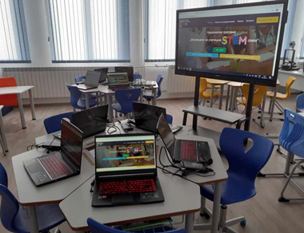
Местна нормативна уредба в сферата на образованието
Примерна структура на ПРАВИЛНИК за устройството и дейността на Център за подкрепа за личностно развитие (ЦПЛР)
Раздел I: ОБЩИ ПОЛОЖЕНИЯ
Раздел II: ФУНКЦИИ И ДЕЙНОСТИ НА ЦПЛР
Раздел III: ОРГАНИЗАЦИЯ НА ДЕЙНОСТИТЕ В ЦПЛР
Раздел IV: УПРАВЛЕНИЕ И СТРУКТУРА НА ЦПЛР
Раздел V: ИМУЩЕСТВО И ИЗТОЧНИЦИ ЗА ФИНАНСИРАНЕ НА ЦПЛР
ПРЕХОДНИ И ЗАКЛЮЧИТЕЛНИ РАЗПОРЕДБИ
(издава се на основание чл. 49, ал. 8 от ЗПУО)

Slide 18
АНАЛИЗ на потребностите от подкрепа за личностно развитие на децата и учениците Примерно съдържание
1. Въведение
2. Състояние и предизвикателства
2.1.Обща картина на образователната система - демографско състояние; детски градини; училища; ЦПЛР
2.2. Предизвикателствата пред общата подкрепа за личностно развитие;
2.3. Предизвикателствата пред допълнителната подкрепа /чл. 187 на ЗПУО/;
3. Анализ на потребностите от подкрепа за личностно развитие, осъществявана в ЦПЛР;
3.1. Деца и ученици – с изявени дарби; със СОП; в риск от соц. изключване; /по данни на ДГ, училища и ОЗД/;
3.2. Кадрови ресурси;
3.3. Учебно техническа и материална база. Състояние на сградния фонд;
3.4. Финансиране;
3.5. Външни фактори и взаимодействие с институциите;
4. Обобщениe и изводи от анализа;
5. Заключение.

Slide 19
ОСНОВНИ ПРЕДИЗВИКАТЕЛСТВА ПРЕД ОБЩИНИТЕ ПРИ ОТПАДАНЕ НА ТАКСИТЕ ЗА ДЕТСКИ ГРАДИНИ
След приемането на измененията в ЗМДТ, ЗПУО и Закона за здравето за отпадането на таксите за детски градини и детски ясли от 01.04.2022 г., както и във връзка с нормативните промени в чл. 8, ал. 1 от ЗПУО (ДВ, бр. 82 от 2020 г.) за задължителното предучилищно образование на 4-годишните деца и изискването в срок до началото на учебната 2023 - 2024 г. общините да създадат необходимите условия за това, се налагат промени в следните общински наредби:

Slide 20
ОСНОВНИ ПРЕДИЗВИКАТЕЛСТВА ПРЕД ОБЩИНИТЕ ПРИ ОТПАДАНЕ НА ТАКСИТЕ ЗА ДЕТСКИ ГРАДИНИ
1. НОРМАТИВНИ ПРЕДИЗВИКАТЕЛСТВА – необходимост от промени в местната нормативна уредба с решения на Общинските съвети
Наредба за определянето и администрирането на местните такси и цени на услуги на територията на общината в частта такси за детски градини и детски ясли, като съответните текстове за дължими такси следва да отпаднат.
Наредбата за условията и реда за записване, отписване и преместване на деца в общинските детски градини в частта за задължителното предучилищно образование на 4-годишните деца;
Предизвикателство е и повишаването на отговорността и засилването на контрола от страна на общинските администрации по спазването от образователните институции на приетите от ОбС нормативни актове в сферата на предучилищното и училищното образование.

Slide 21
ОСНОВНИ ПРЕДИЗВИКАТЕЛСТВА ПРЕД ОБЩИНИТЕ ПРИ ОТПАДАНЕ НА ТАКСИТЕ ЗА ДЕТСКИ ГРАДИНИ
2. ФИНАНСОВИ ПРЕДИЗВИКАТЕЛСТВА:
За първи път в стандартите за делегираните от държавата дейности за 2022 г. (в сила от 1 април) се определя норматив за издръжка на дете в детска ясла, детска градина или в училище, включващ и компенсиране отпадането на съответните такси по ЗМДТ.
определеният с РМС № 50 от 03.02.2022 г. норматив за издръжка на дете в ДГ и У в размер на 650 лв. се оказа недостатъчен да покрие разходите, което наложи увеличение на размера му в РМС № 540 от 29.07.2022 г. на 848 лв. от 01.07.2022 г.;
необходимост от многократни преизчисления по новите размери на норматива за 2022 г. за справедливото разпределение на средствата по делегираните бюджети на ДГ и училища;
постоянно нарастващи разходи за издръжка, заради непрекъснато покачващите се цени, налага допълнително дофинансиране от общинския бюджет.

Slide 22
ОСНОВНИ ПРЕДИЗВИКАТЕЛСТВА ПРЕД ОБЩИНИТЕ ПРИ ОТПАДАНЕ НА ТАКСИТЕ ЗА ДЕТСКИ ГРАДИНИ
3. ОРГАНИЗАЦИОННИ ПРЕДИЗВИКАТЕЛСТВА
Необходимост от активиране на общините по отношение на обхвата на децата в задължителната предучилищна възраст за 4-годишните.
Отпадането на таксите решава един социален проблем, но не решава основният проблем в големите общини – липсата на достатъчно места в детските ясли и градини, както и редица други проблеми – кризата с кадрите и „скритите“ разходи.
Появиха се проблеми при прилагането на Наредбата за условията и реда за предоставяне и изплащане на средства от държавния бюджет за компенсиране на разходите, извършени от родителите за отглеждането и обучението на децата, които не са приети в държавни или общински детски градини или училища поради липса на свободни места.

Slide 23
Предложения за нормативни промени в ЗПУО
Облекчаване на процедурите по разработването и съгласуването на анализите, стратегиите и плановете на подкрепа за личностно развитие на децата и учениците (чл. 196-198 от ЗПУО)
Разработването на стратегиите за подкрепа за личностно развитие да е за по-дълъг период от време – поне 4 години
Плановете за изпълнение на стратегиите и за дейностите за подкрепа за личностно развитие да се разработват и приемат за 2 години.

Slide 24
Други открити въпроси и предложения?

